Slide 1
Pyhä autuas Ksenia Pietarilainen
- Kristuksen tähden houkka

Slide 2
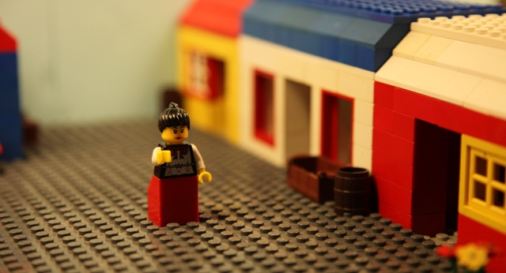
Ksenia syntyi 1700-luvun alkupuolella Venäjällä. Hän eli suurimman osan elämästään Pietarissa.

Slide 3
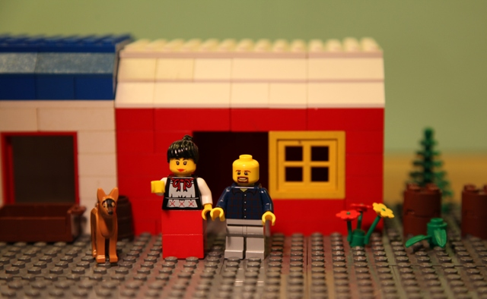
Ksenia oli nuori nainen kun hän meni naimisiin erään armeijan upseerin kanssa. Avio-onni jäi kuitenkin varsin lyhyeksi, sillä Ksenian mies kuoli äkillisesti eräillä kutsuilla. Ksenia oli tällöin vasta 26-vuotias.

Slide 4
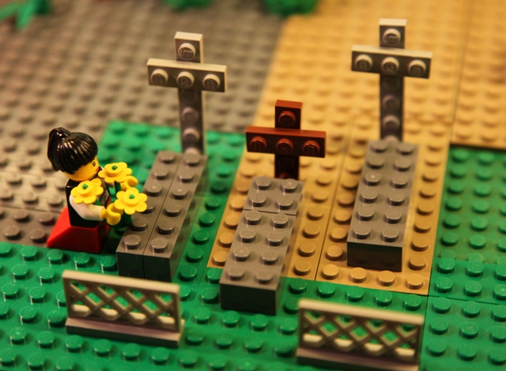
Miehen kuolema oli Ksenialle kova paikka ja hän suri miestään kovasti.

Slide 5
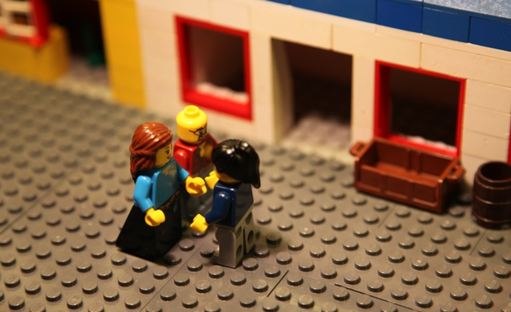
Miehensä kuoleman jälkeen Ksenia menetti kiinnostuksensa maallisen maailman asioita kohtaan ja hänestä tuli Kristuksen tähden houkka.
Kristuksen tähden houkka tekeytyi hulluksi eli houkaksi oman ja lähimmäistensä pelastuksen vuoksi. Kseniassa houkkuus näkyi siten, että hän pukeutui edesmenneen miehensä vaatteisiin ja kertoi ihmisille olevansa Andrei Feodorovits eli miehensä.

Slide 6
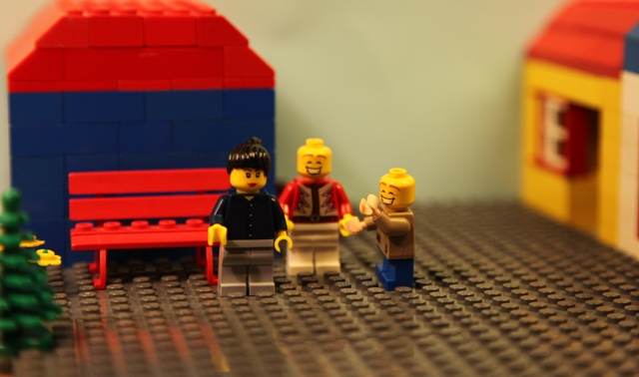
Ksenia halusi ihmisten ajattelevan, että hänen miehensä ei ollut kuollut, vaan hän itse. Niin kovasti hän kaipasi miestään. Ksenia ei välittänyt ollenkaan siitä mitä toiset hänestä ajattelivat.

Slide 7
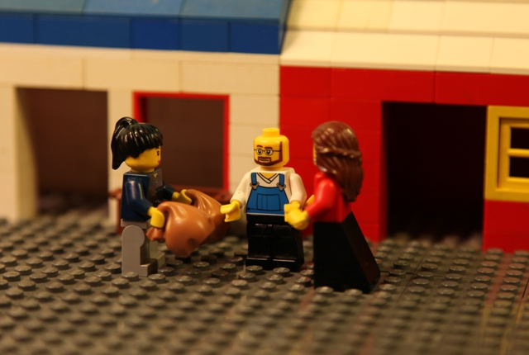
Ksenia hylkäsi vanhat elämäntapansa. Hän jakoi kaiken omaisuutensa pois köyhille. Omaiset huolestuivat niin, että ilmoittivat Kseniasta viranomaisille. Viranomaiset eivät kuitenkaan mahtaneet mitään, sillä Ksenia oli täysin tietoinen toiminnastaan ja siitä, että jakoi koko omaisuutensa. Hän oli oikein onnellinen siitä, että oli päässyt eroon maallisesta mammonasta.

Slide 8
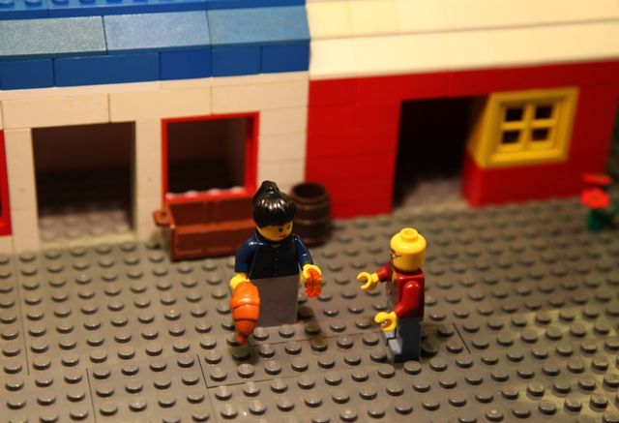
Apuakaan hän ei sukulaisiltaan huolinut. Silloinkin jos Ksenia suostui ottamaan vastaan rahaa, hän lahjoitti ne eteenpäin. Kun hänen miehensä vaatteet olivat kuluneet puhki hänen päällään, Ksenia vaihtoi ne samanväriseen hameeseen ja puseroon.

Slide 9
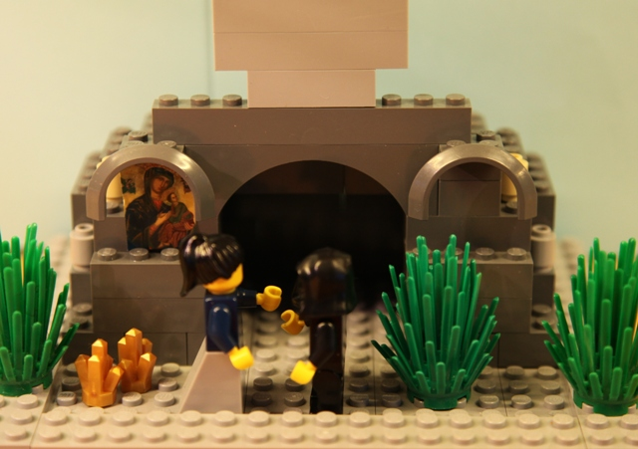
Ksenia poistui välillä Pietarista. Hänen kerrotaan vierailleen ohjaajavanhusten luona ja etsien innostusta hengelliselle elämälleen. Hän oli poissa ainakin kahdeksan vuotta.

Slide 10
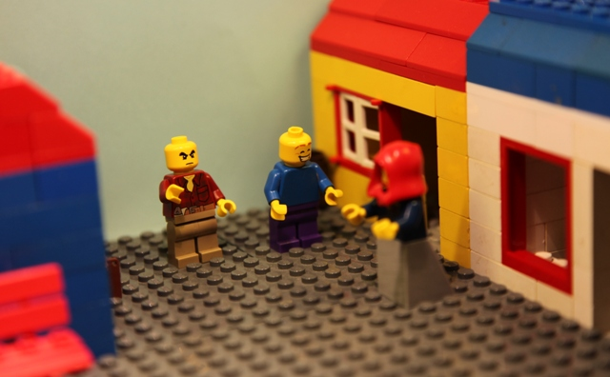
Kun Ksenia palasi takaisin, ihmiset pilkkasivat ja solvasivat häntä hänen vahvan uskonsa vuoksi.

Slide 11
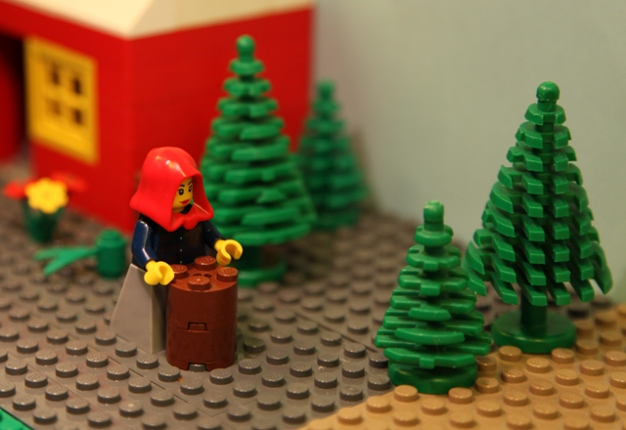
Päivät hän auttoi köyhiä ja yöt hän käytti rukoukseen jossain kaupungin laidoilla.

Slide 12
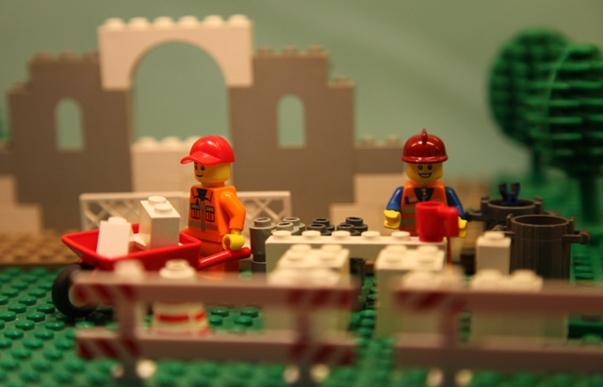
Kerran kaupungin laidalle oltiin rakentamassa rukoushuonetta. Työmiehet tekivät muuraustöitä päivisin ja heidän ihmetyksekseen joku kävi aina öisin siirtämässä tiiliä kauempaa lähemmäksi työmaata. Näin työt edistyivät huomattavasti nopeammin.

Slide 13
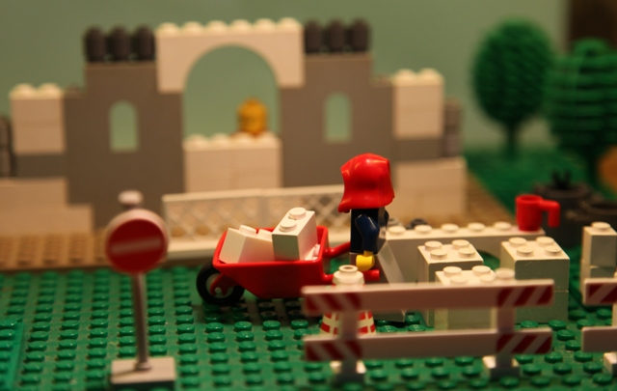
Pian työmiehet kävivät uteliaiksi siitä, kuka heidän salaperäinen hyväntekijänsä oli. Niin yksi miehistä jäi kerran yöksi vahtiin. Hyväntekijä oli Ksenia.

Slide 14
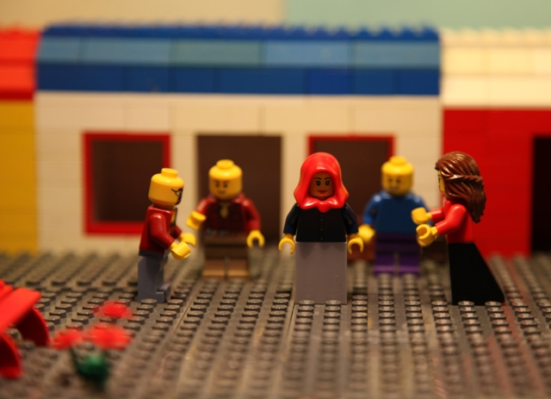
Kiinnostus Kseniaa kohtaan alkoi nousta. Ihmiset eivät enää pilkanneet Kseniaa, sillä hän alkoi ennustamaan asioita jotka kävivät toteen. Kerrotaan, että Ksenia ennusti esimerkiksi keisarinna Katariina II:n eli Katariina Suuren kuoleman.

Slide 15
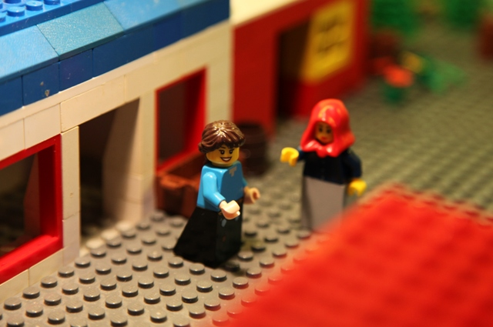
Ksenia ennusti muitakin kuolemia ja onnettomuuksia. Hän saattoi myös ihmisiä yhteen ennustuksillaan. Ksenian ennustuksista kerrotaan tarinaa, jossa hän olisi neuvonut lapsetonta naista kiirehtimään tiettyyn tienristeykseen.

Slide 16
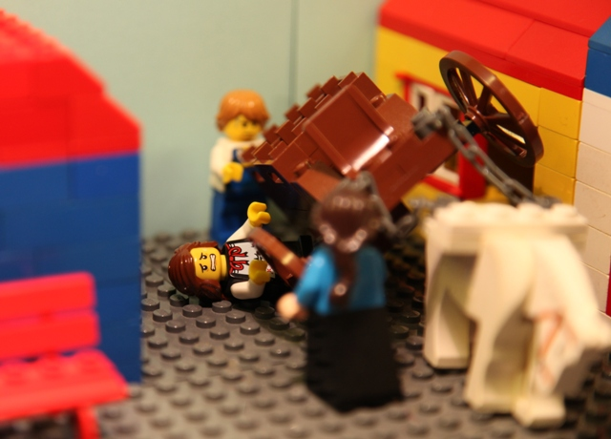
Tienristeyksessä, jonka Ksenia osoitti oli paljon ihmisiä. He olivat kerääntyneet katsomaan onnettomuutta, jossa raskaana ollut nainen oli jäänyt hevosvankkureiden alle.

Slide 17
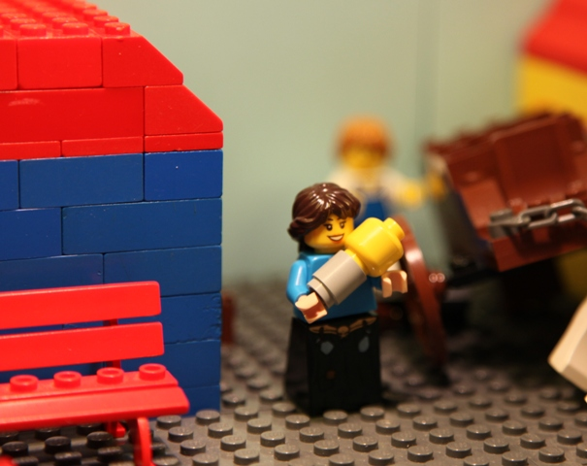
Naisen syntymätön poika saatiin pelastettua, mutta ei naista. Koska lapsen sukulaisia tai isää ei tavoitettua, otti tämä nainen kasvattaakseen pojan.

Slide 18
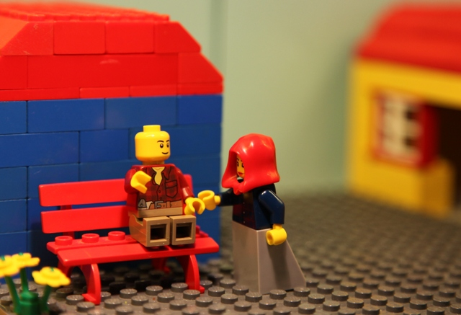
Ihmiset alkoivat mieltää Ksenian Jumalalle mieluisana henkilönä ja tämän vuoksi pyysivät Kseniaa käymään kotonaan ja työpaikallaan antamassa siunaus läsnäolollaan. Monesti ihmiset etsivät Ksenian jo aamusta käsiinsä ja toivoivat saavansa siunauksen edessä olevalle päivälle.

Slide 19
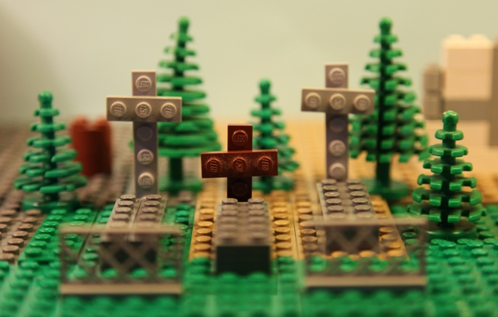
Ksenia eli 71-vuotiaaksi asti. Hänet haudattiin Smolenskin hautausmaalle.

Slide 20
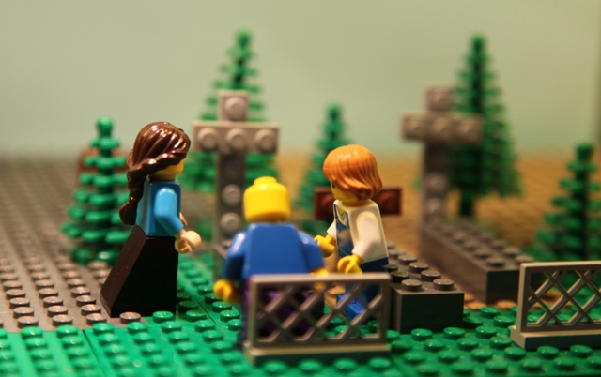
Ksenian haudalla kävi paljon ihmisiä. Monet rukoilivat parannusta sairauteensa tai ahdinkoonsa. Monet parantuivatkin tai saivat vastauksen mieltä askarruttaneeseen kysymykseen. Ksenian haudalla tapahtui siis ihmeitä.

Slide 21
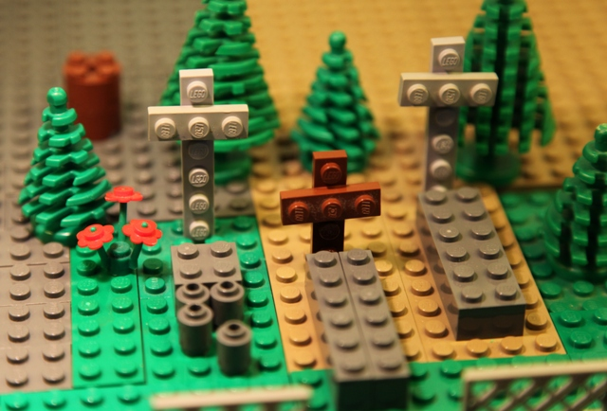
Kun tieto ihmeistä alkoi leviämää, ihmisiä alkoi käymään enemmän ja enemmän Ksenian haudalla rukoilemassa. Mutta samalla ihmiset alkoivat ottaa mukaansa hiekkaa Ksenian haudalta, jopa niin että hautaa tuli kunnostaa useaan otteeseen. Ihmiset todennäköisesti ajattelivat, että ottamalla mukaansa palasen Ksenian hautaa, ihmeet jatkuisivat sen myötä kodeissa.

Slide 22
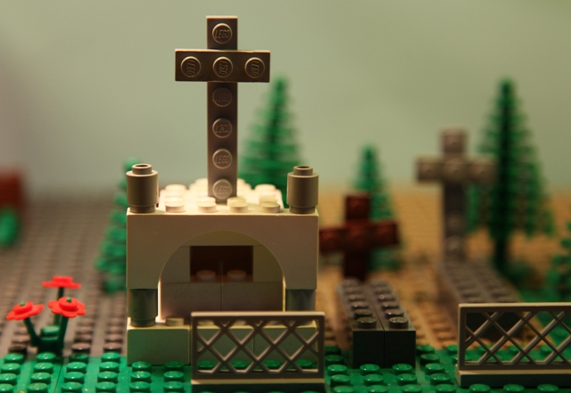
Koska hautaa tuli korjata niin usein, haudan päälle rakennettiin myöhemmin pieni kappeli.

Slide 23
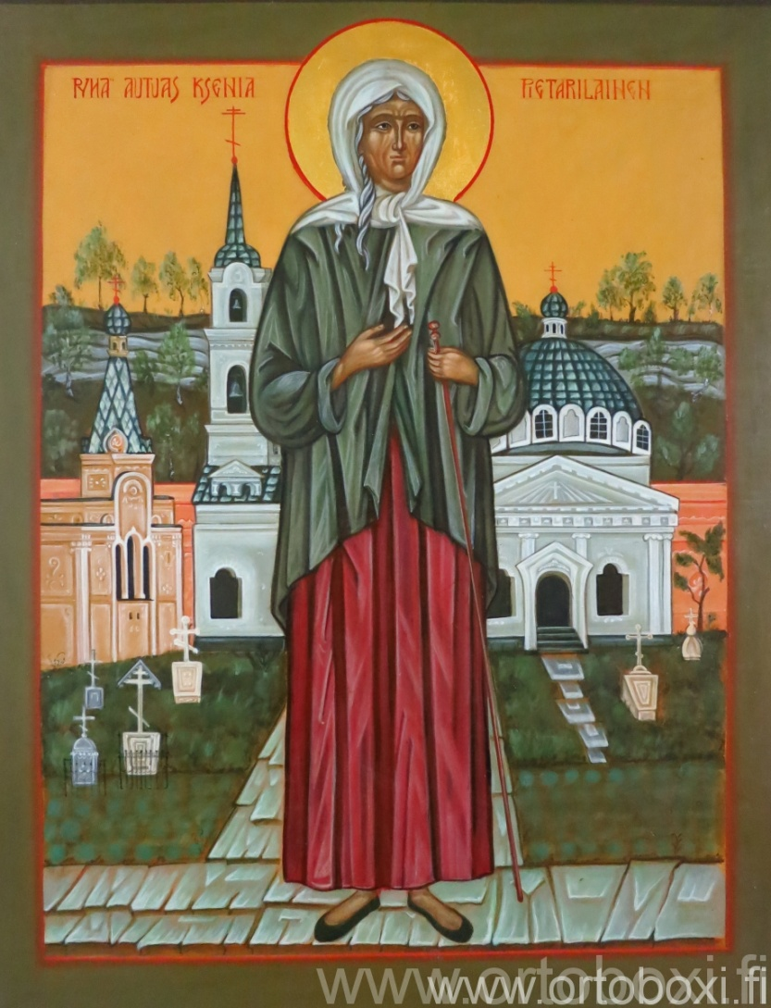
Pyhää autuas Ksenia Pietarilaista muistetaan ortodoksisessa kirkossa 24.1. Pyhä Ksenia on tunnettu myös työtä, asuntoa ja aviopuolisoa etsivien esirukoilijana ja auttajana.

